Slide 1




ESTUDO DO PROBLEMA DE
RECUPERAÇÃO DA MALHA DE
EMPRESA AÉREA
Mestrado em Engenharia de Transportes
Fábio Emanuel de Souza Morais
Orientador: Prof. Dr. Nicolau D. Fares Gualda
Co-Orientador: Dr. Daniel Jorge Caetano
21/março/2019

Slide 2
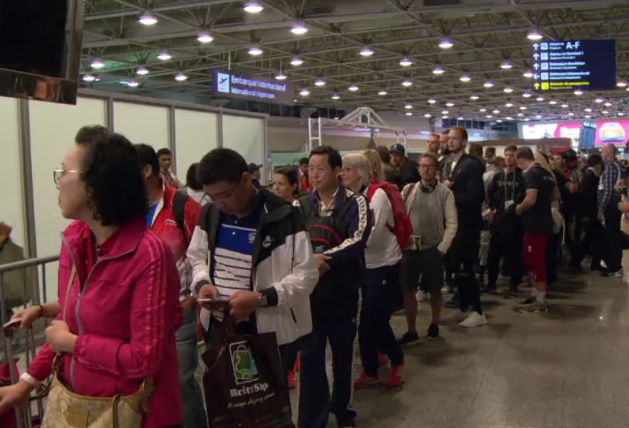
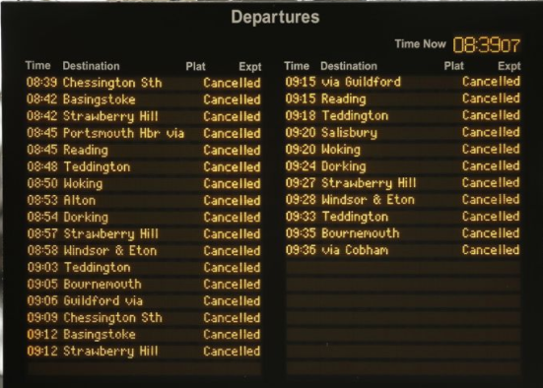
PROBLEMA DE RECUPERAÇÃO DA MALHA
Perturbações
Atrasos
Cancelamentos
2016
US$ 60 bilhões
8% Receita / 9% Custo
Longo Prazo
Aumenta a propensão do
PAX para trocar de empresa
(COOK et al. 2009)

Slide 3
OBJETIVO
Resolver o PROBLEMA DE RECUPERAÇÃO DA MALHA
Definição ➔ Encontrar uma nova Programação de Voos que atenda às perturbações
e que a operação volte a normalidade depois de um Período de Recuperação;
Objetivo da Otimização ➔ Minimizar as alterações na malha
Instâncias ➔ Pequenas, Médias e Grandes;
Perturbações ➔ Atraso de Voo, Cancelamento de Voo, Manutenção Não-Programada e
Redução de Capacidade Aeroportuária;
Tempo de Processamento ➔ Até 20 min

Slide 4
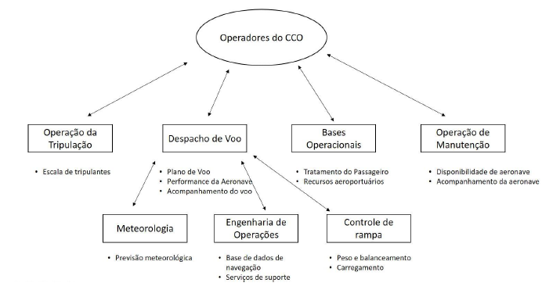
RECUPERAÇÃO DA MALHA NA PRÁTICA
Metodologias
Manuais
Experiência Pessoal
Otimização
Imagem Empresarial
Números de PAX afetados
Políticas Comercias
Regulamentações
Custos
Informações
Notes:
O desacoplamento do Problema em Atribuição e Rotação considera que a aeronaves são iguais.
Esta hipótese não vale para os arcos de manutenção
Thengvall não

Slide 5
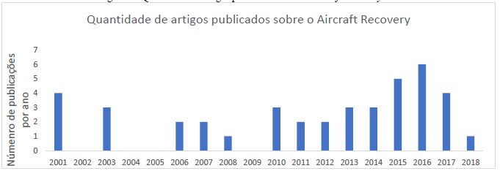
BIBLIOGRAFIA RECUPERAÇÃO DA MALHA
Notes:
O desacoplamento do Problema em Atribuição e Rotação considera que a aeronaves são iguais.
Esta hipótese não vale para os arcos de manutenção
Thengvall não

Slide 6
REFERÊNCIAS
Thengvall(2001)
Zhang et al(2016)
Aircraft Recovery Problem ( ARP )
Fluxo de Rede Multi-Commodity por Tipo de Aeronave;
Divide o Problema da programação de malha em dois: Atribuição de Frota e Rotação de Aeronaves;
Fechamento de Hub
Atrasos, Cancelamento, Traslados e Trocas de aeronave em nível de frota
Instância Grandes
Não Prevê Manutenção
Aircraft + Passenger
O ARP segue a proposta de Thengvall(2001)
Redução de capacidade aeroportuária
Manutenção Programada e Não-Programada
Problemas na Rotação:
Alocação Aleatória
Arco de Manutenção não é atribuído a aeronave específica
Solução não é válida para o ambiente operacional
Notes:
O desacoplamento do Problema em Atribuição e Rotação considera que a aeronaves são iguais.
Esta hipótese não vale para os arcos de manutenção
Thengvall não

Slide 7
CARACTERIZAÇÃO/MODELAGEM DE DADOS
PROGRAMAÇÃO INICIAL
B737 #PR-MLK
TAT = 30 min
GIG
BSB
GIG
POA
V1
V2
V3
09:00
10:30
11:30
13:00
23:00
00:30
PERTURBAÇÃO
ATRASO => V1 em 40 min
GIG
BSB
GIG
POA
V1
V2
V3
09:40
11:10
11:40
13:10
23:00
00:30
$$Custo=40×\$10/\min{+ 10×}\$10/\min{=\$500}$$

Slide 8
CARACTERIZAÇÃO/MODELAGEM DE DADOS
PROGRAMAÇÃO INICIAL
B737 #PR-MLK
TAT = 30 min
GIG
BSB
GIG
POA
V1
V2
V3
09:00
10:30
11:30
13:00
23:00
00:30
PERTURBAÇÃO
CANCELAMENTO => V2
GIG
BSB
GIG
POA
V1
V2
V3
23:00
00:30
$$Custo=2×\$20.000/voo=\$40.000$$

Slide 9

CARACTERIZAÇÃO/MODELAGEM DE DADOS
PROGRAMAÇÃO INICIAL
B737 #PR-MLK
TAT = 30 min
GIG
BSB
GIG
POA
V1
V2
V3
09:00
10:30
11:30
13:00
23:00
00:30
Manutenção
B737 #PR-MLK
GIG 15:00 ÀS 23:00
PERTURBAÇÃO
GIG
BSB
GIG
GIG
POA
V1
V2
V99
V3
09:00
10:30
11:30
13:00
15:00
23:00
23:30
01:00
$$Custo=30×\$10=\$300$$

Slide 10
CARACTERIZAÇÃO/MODELAGEM DE DADOS
PROGRAMAÇÃO INICIAL
B737 #PR-MLK
TAT = 30 min
GIG
BSB
GIG
POA
V1
V2
V3
09:00
10:30
11:30
13:00
23:00
00:30
EZE
GIG
EZE
V4
V5
11:00
14:00
14:40
17:40
GIG
BSB
GIG
EZE
V1
V2
V5
09:00
10:30
11:30
13:00
14:40
17:40
EZE
GIG
POA
V4
V3
13:00
16:00
23:00
00:30
$$Custo=120×\$10/\min{+ 2×}\$1/\operatorname{voo}{=\$602}$$

Slide 11
METODOLOGIA
Atribuição + Rotação de Aeronave
Fluxo de Rede Multi-Commodity por Tipo de Aeronave / Programação Inteira Mista
Atribuição => Define o estado do Voo
Rotação => Define a aeronave específica
Manutenção acarreta Inviabilidades
Heurística para tratar a Inviabilidade
Modelo Exato
Entradas
Programação de voos Inicial
Período de Recuperação
Capacidade Aeroportuária
Malha Alterada
Atraso
Custo: 10€/min
Cancelamento
Custo: 20.000 €/voo
Troca de Aeronave
Custo: 1 € / voo
Heurística
Matemática
Perturbações
Atraso
Cancelamento
Parada de aeronave ou Manutenção não programada
Redução da capacidade aeroportuária
Fluxo de Rede Multi-Commodity por Tipo de Aeronave / Programação Inteira
Capacidade Aeroportuária
( Decs/h e Pousos/hora) como restrição que integra os Tipos de Aeronave
Balanceamento por Aeranave Específica
Manutenção por Aeronave Específica
Restrição de posicionamento
Instâncias Pequenas

Slide 12
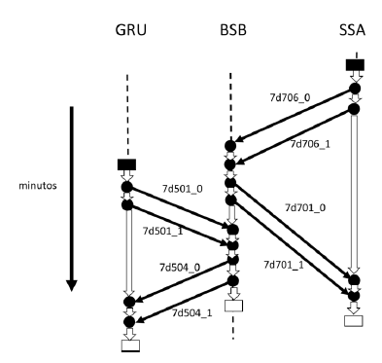
Rede de Cálculo Espaço-Tempo
Nós
Evento de Pouso e Decolagem de Avião
Entrada e Saída de Aeronave
Período de Recuperação
Arcos
Voo
50 Opções de Atraso
15 min de separação
Manutenção
Solo
Multi-Configuração
A320, A319, B737, ERJ135

Slide 13
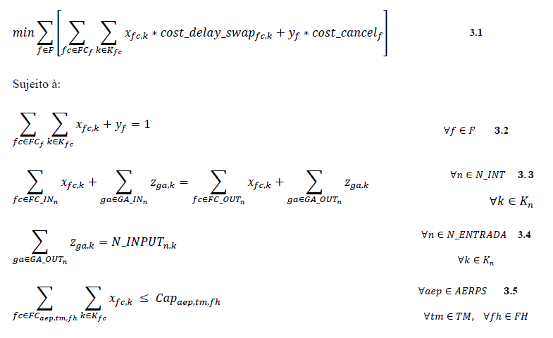
MODELO MATEMÁTICO INTEGRADO EXATO
Atribuição + Rotação de Aeronave
Fluxo de Rede Multi-Commodity por Tipo de Aeronave / Programação Inteira Mista
Atribuição => Define o estado do Voo
Rotação => Define a aeronave específica
Manutenção acarreta Inviabilidades
Heurística para tratar a Inviabilidade
Modelo Exato
Fluxo de Rede Multi-Commodity por Tipo de Aeronave / Programação Inteira
Capacidade Aeroportuária
( Decs/h e Pousos/hora) como restrição que integra os Tipos de Aeronave
Balanceamento por Aeranave Específica
Manutenção por Aeronave Específica
Restrição de posicionamento
Instâncias Pequenas

Slide 14
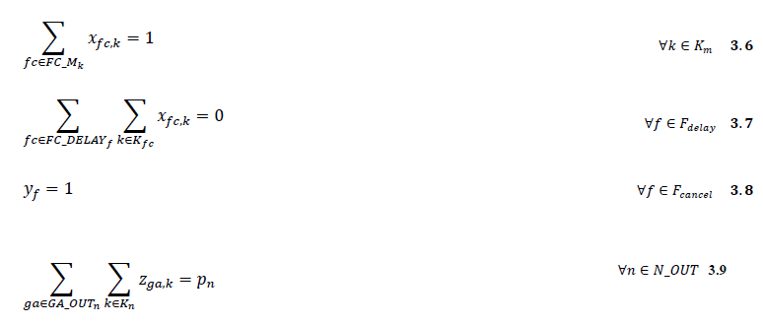
MODELO MATEMÁTICO INTEGRADO EXATO
Atribuição + Rotação de Aeronave
Fluxo de Rede Multi-Commodity por Tipo de Aeronave / Programação Inteira Mista
Atribuição => Define o estado do Voo
Rotação => Define a aeronave específica
Manutenção acarreta Inviabilidades
Heurística para tratar a Inviabilidade
Modelo Exato
Fluxo de Rede Multi-Commodity por Tipo de Aeronave / Programação Inteira
Capacidade Aeroportuária
( Decs/h e Pousos/hora) como restrição que integra os Tipos de Aeronave
Balanceamento por Aeranave Específica
Manutenção por Aeronave Específica
Restrição de posicionamento
Instâncias Pequenas

Slide 15

HEURÍSTICA MATEMÁTICA
Atribuição + Rotação de Aeronave
Fluxo de Rede Multi-Commodity por Tipo de Aeronave / Programação Inteira Mista
Atribuição => Define o estado do Voo
Rotação => Define a aeronave específica
Manutenção acarreta Inviabilidades
Heurística para tratar a Inviabilidade
Modelo Exato
Programação Inicial
Perturbações
Atribuição de Frota
Rotação de Aeronave
Ajuste
Capac.
S
Inviável?
Fluxo de Rede Multi-Commodity por Tipo de Aeronave / Programação Inteira
Capacidade Aeroportuária
( Decs/h e Pousos/hora) como restrição que integra os Tipos de Aeronave
Balanceamento por Aeranave Específica
Manutenção por Aeronave Específica
Restrição de posicionamento
Instâncias Pequenas
N
Modelo Exato
Malha
Alterada
Programação Matemática
GUROBI

Slide 16
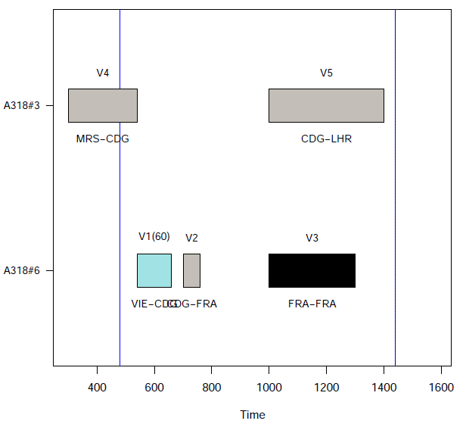
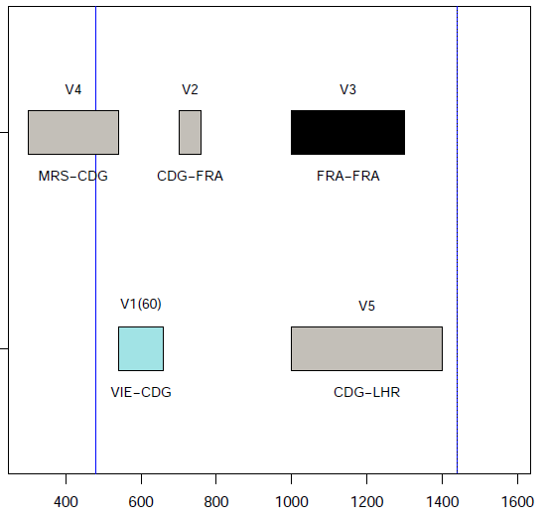
INVIABILIDADES
Programação Inicial
Atribuição + Rotação
Atraso do 60 min em V1

Slide 17
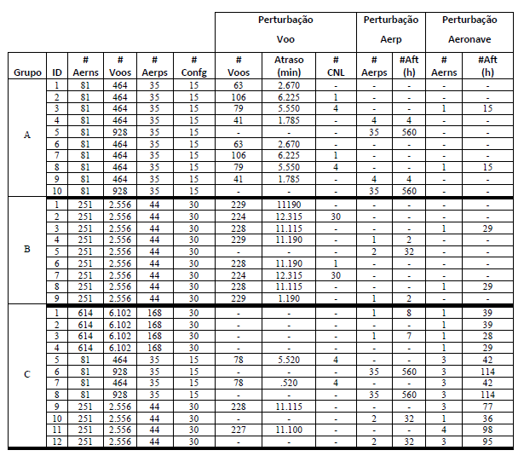
INSTÂNCIAS DE TESTE

Slide 18
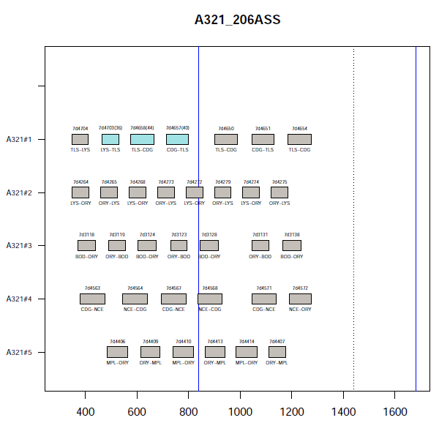
RESULTADOS – ATRASOS E MANUTENÇÃO
Malha Original
Atraso
Avião Quebrado
*A03_6088570

Slide 19
RESULTADOS – ATRASOS E MANUTENÇÃO
Malha Original
Atraso
Avião Quebrado
*A03_6088570

Slide 20
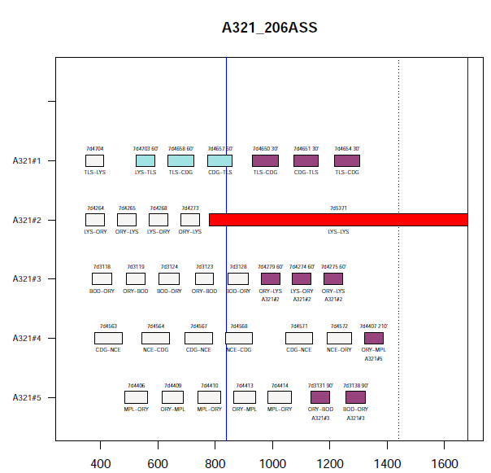
RESULTADOS – ATRASOS E MANUTENÇÃO
Malha Perturbada
Otimizada
Atraso
Avião Quebrado
Atraso Pós
Otimização
*A03_6088570

Slide 21
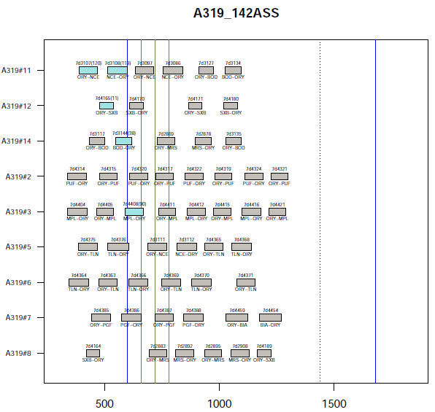
RESULTADOS – REDUÇÃO DE CAPACIDADE
Malha Original
SNOW
PARIS
Atraso
*A04_6088570
SNOW
PARIS

Slide 22
RESULTADOS – REDUÇÃO DE CAPACIDADE
Malha Original
SNOW
PARIS
*A04_6088570
SNOW
PARIS

Slide 23
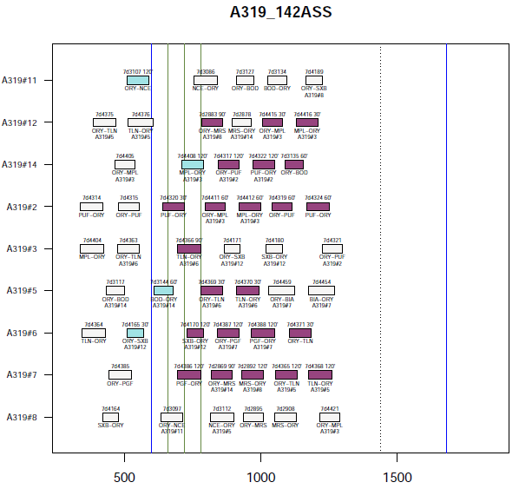
RESULTADOS – REDUÇÃO DE CAPACIDADE
Malha Perturbada
Otimizada
*A04_6088570
SNOW
PARIS

Slide 24
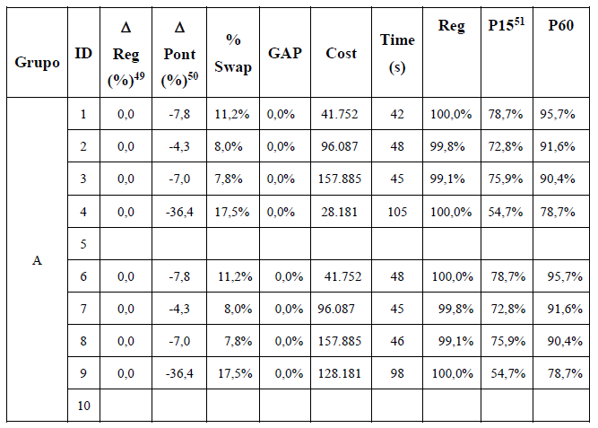
RESULTADOS EXATOS

Slide 25
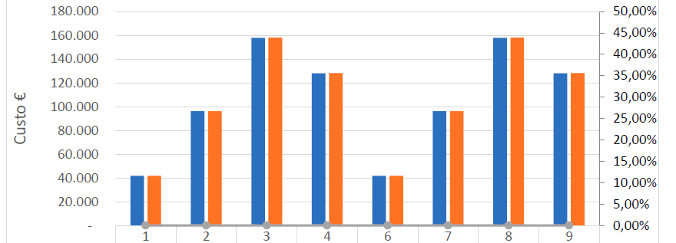

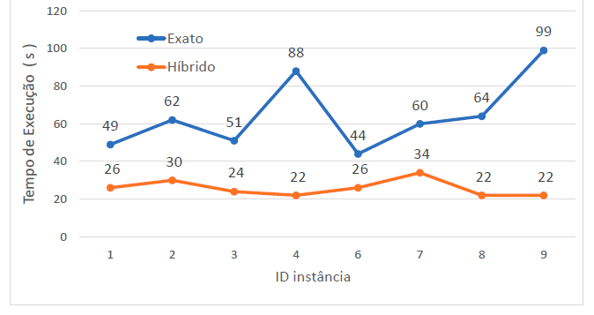
RESULTADOS – HEURÍSTICA MATEMÁTICA – GRUPO A
Função Objetivo
Tempo de Execução
Diferença ( % )
Modelo Exato não foi
Chamado em nenhuma
das Instâncias

Slide 26
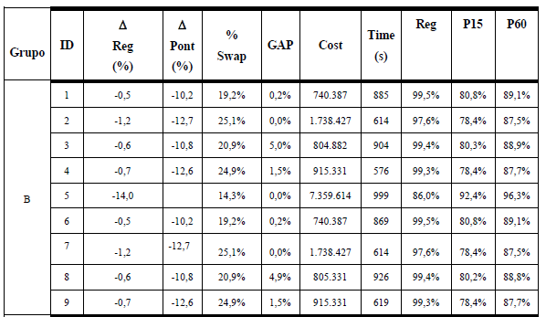
RESULTADOS – HEURÍSTICA MATEMÁTICA – GRUPO B
Instâncias Médias
Modelo Exato foi
Chamado em
Todas as Instâncias

Slide 27
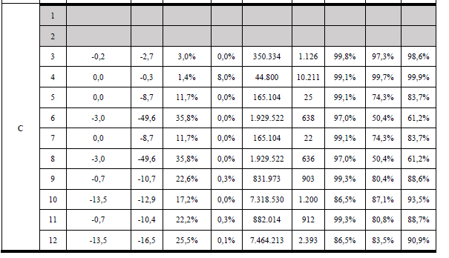
RESULTADOS – HEURÍSTICA MATEMÁTICA – GRUPO C
Instâncias Grandes
Modelo Exato
foi Chamado
Em Todas as
Instâncias

Slide 28
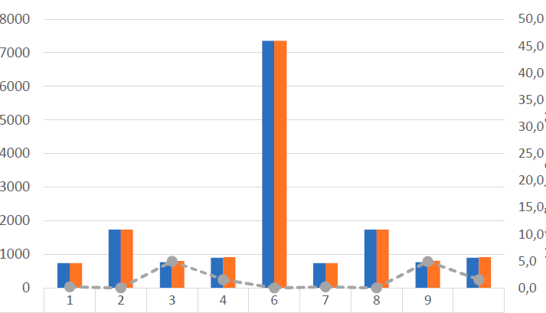

RESULTADOS – MÉTODO HÍBRIDO VALIDAÇÃO DO MÉTODO
GRUPO A
Sem Inviabilidade
GAP ≤ 0,01%
Instâncias Pequenas
Atribuição Heurística X Atribuição Inicial
%
GRUPOS B
Instâncias Médias e Grandes
1
2
3
4
5
6
7
8
9
Diferença ( % )

Slide 29
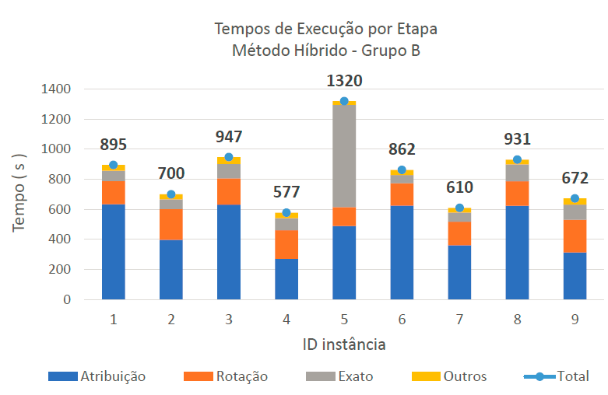
RESULTADOS Análise do Tempo de Execução

Slide 30
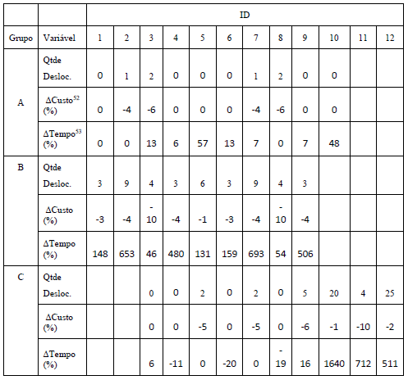
RESULTADOS Análise do Relaxamento da condição de Recuperação

Slide 31
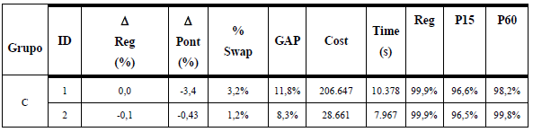
RESULTADOS Análise das instâncias que o método não encontrou resultado
Relaxamento da Condição de Recuperação

Slide 32
CONCLUSÕES
Foi alcançada a recuperação da malha em praticamente qualquer malha;
O tempo de processamento variou entre alguns segundos até vinte minuto;
A validação da heurística sugere que o método alcance um GAP de até 5%;
As manutenções foram modelas e alocadas da forma correta, ou seja, às aeronaves específicas pertinentes;
O resultados são aplicáveis à realidade dos centros de controle operacionais.
Notes:
O desacoplamento do Problema em Atribuição e Rotação considera que a aeronaves são iguais.
Esta hipótese não vale para os arcos de manutenção
Thengvall não

Slide 33
PROXIMOS PASSOS
Modelar traslados;
Uso de Heurísticas no lugar da programação matemática com modelos de fluxo em rede;
Integração de outras etapas do Recovery ( PAX e Tripulação );
Modelamento dinâmico das perturbação => Otimização Estocástica e Simulação;
Utilização de novos parâmetros de preferência ou de imagem da empresa aérea;
O mercado pede utilização de Inteligência Artificial para que a Empresa possa aprender com as soluções de cenários já analisados.
Notes:
O desacoplamento do Problema em Atribuição e Rotação considera que a aeronaves são iguais.
Esta hipótese não vale para os arcos de manutenção
Thengvall não

